Slide 1
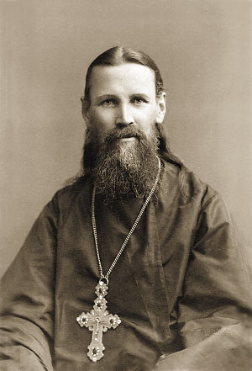
Итоговая работа по дисциплине «Основы православной педагогики» на тему: «Идеи о воспитании человека святого праведника Иоанна Кронштадского»
Подготовила:
старший воспитатель
МБДОУ «Детский сад «Сказка» с.Алекскеевка Яковлевского городского округа»
Князева Е.В.
2020 г.

Slide 2
Преподобный Иоанн Кронштадтский
Святой праведный Иоанн Кронштадтский (настоящее имя
Иван Ильич Сергиев)
родился 1 ноября 1829 г.
в селе Сура
Архангельской губернии
в семье сельского дьячка

Slide 3
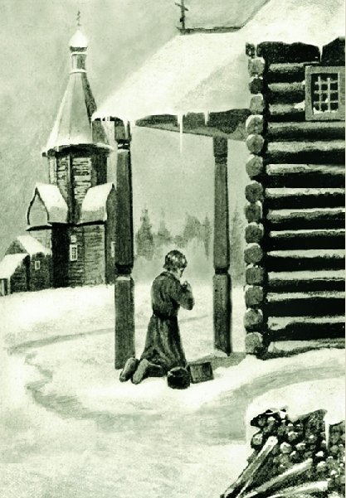
С девяти лет обучался в приходском Архангельском училище.
Трудно давалась ему грамота, из-за чего он сильно скорбел и молил Бога о помощи

Slide 4
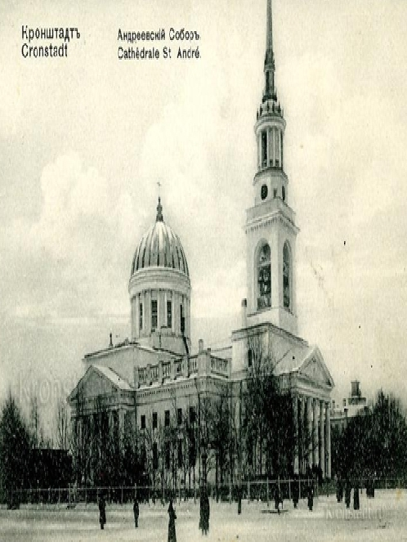
В 1855 г. Иоанн стал священником Андреевского собора в Кронштадте,
где прослужил
53 года

Slide 5
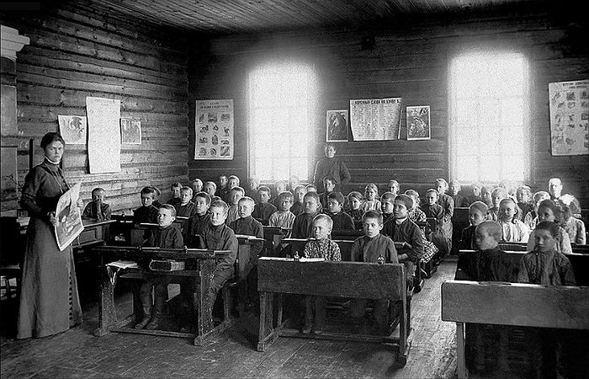
Насущная важность «науки удаляться греха, побеждать грех
и устремлять к добродетели через
христианскую жизнь»
С 1857 по 1862 г.г. преподавал Закон Божий в Кронштадском уездном училище.
С 1862 по 1889 г.г. в Кронштадской гимназии

Slide 6
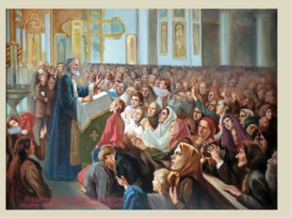
К Иоанну стали обращаться за помощью не только жители Кронштадта, но и Петербурга, а затем и со всей России и из-за границы

Slide 7
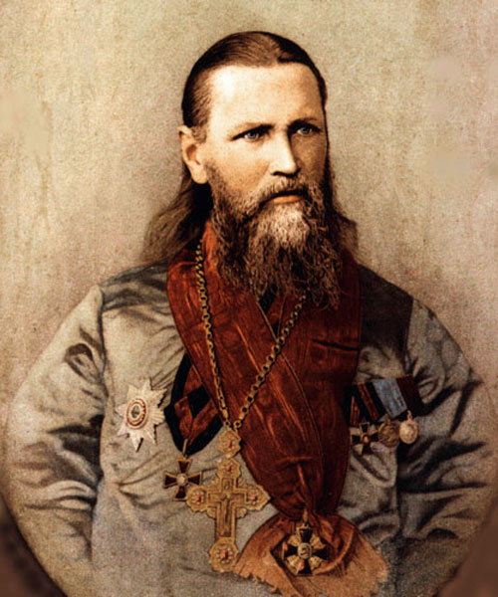
Труды Иоанна Кронштадского
«Правда о боге, мире и человеке»
«Христианская философия»
«Мысли Христианина»
«Путь к Богу»
«Мысли о различных предметах христианской веры и нравственности»

Slide 8
Пастырский дневник
В полном собрании сочинений
о. Иоанна издания 1893 г.
«Моя жизнь во Христе»
занимает 3 тома
в 1000 с лишком страниц

Slide 9
«Нужно любить всякого человека и в грехе его, и в позоре его, — говорил о. Иоанн, — не нужно смешивать человека — этот образ Божий — со злом, которое в нём»

Slide 10
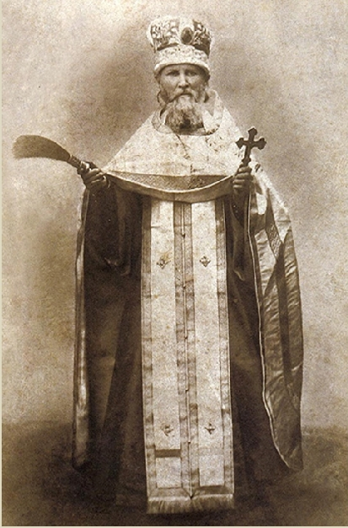
«Ты ненавидишь
врага – ты глуп…
люби врага –
и ты будешь премудр».
«Надо помнить, что в том и христианская вера состоит, чтобы любить врагов»

Slide 11
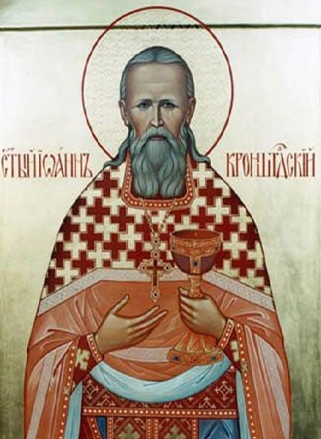
«Молитесь,
Господь поможет вам по вере вашей»

Slide 12
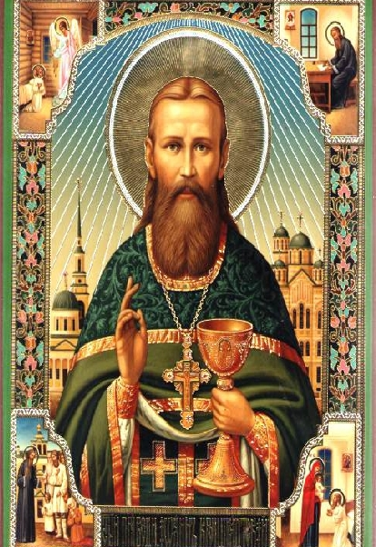
«Имея Христа в сердце,
бойся, как бы не потерять Его, а с Ним сердечный покой.
Трудно начинать снова.
Усилия прилепиться к Нему
опять после отпадения
будут стоить многих горьких слез. Держись же всеми силами за Христа и не теряй святого дерзновения перед Ним»

Slide 13
Урок об образовании
При образовании юношества о чем надо больше всего стараться?
О том, чтобы стяжать ему просвещенна очеса сердца
[Ефес. 1, 18].
Не замечаете ли, что сердце наше — первый деятель в нашей жизни, и во всех почти познаниях наших зрение сердцем известных истин (идея) предшествует умственному познанию. Идея принадлежит сердцу, а не уму — внутреннему человеку, а не внешнему. Поэтому весьма важное дело — просвещенна очеса сердца при всех познаниях, но особенно при познании истин веры и правил нравственности.

Slide 14
Принципы педагогической деятельности св.прав. Иоанна Кронштадтского:
Бог есть основа и источник всей жизни и всякого познания, цель и смысл человеческой жизни
и деятельности
«Без Христа суетно все образование. В основе всякого человеческого учения и дела должно быть евангельское учение Христа»
Преподавание должно быть простым и цельным
«Позаботимся о возможной простоте преподавания, не сором ли оказалось все, что было преподано искусственно и безжизненно? Область знаний безгранична... достаточно выбрать самое необходимое и привести это в стройную систему»

Slide 15
Преподавание должно быть неотделимым от воспитания, а воспитание должно иметь приоритет над обучением
«Учитель должен воспитывать душу ребенка, а не просто набивать его голову информацией. «Можно и весьма много знать, как говорится, проглотить науку, быть весьма ученым человеком и в то же время, увы, быть негодным человеком и вредным членом общества».
«При образовании чрезвычайно вредно развивать только рассудок и ум, оставляя без внимания сердце, – на сердце больше всего нужно обращать внимание, сердце – жизнь, но жизнь, испорченная грехом; нужно очистить этот источник жизни, нужно зажечь в нем чистый пламень жизни так, чтобы он горел и не угасал и давал направление всем мыслям, желаниям и стремлениям человека, всей его жизни».

Slide 16
Без благодатной помощи христианской Церкви невозможно полноценное воспитание, прежде всего - сердца
«Истинный Педагог у нас один – это Христос, и все совершается Им и через Него в душе ребенка. Один только есть Учитель, Который, собственно, научает, – Христос. Его слово внутри нас научает; где нет Его слова внутри нас, там слова вне звенящие – лишь шум пустой».
«Помните, что Господь Иисус Христос и теперь с вами всегда невидимо; Сам учит вас невидимо, внутренне, если только вы внимательны».

Slide 17
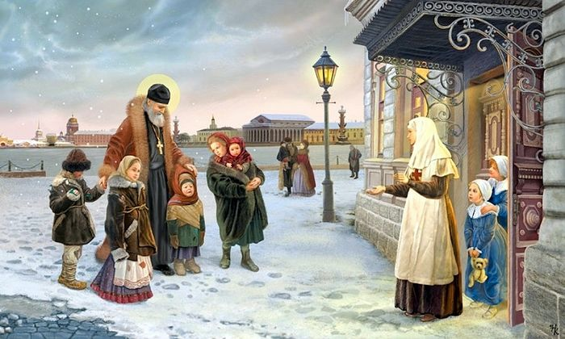
Педагогу нужно иметь дар любви к детям
«Вы дети мои, ибо я родил и рождаю вас благовествованием о Христе Иисусе. Духовная кровь моя – наставления мои – текут в жилах ваших. Вы дети мои, потому что я имею вас всегда в сердце своем и молюсь за вас. Вы дети мои, потому что вы духовные чада мои. Вы дети мои, потому что я действительно, как священник, отец и вы называете меня батюшкою»
Св. Иоанн Кронштадтский приводит бездомных детей в приют

Slide 18
Педагог должен иметь воодушевление от Духа Святого и нести ответственность за свою деятельность перед Богом
Ибо дети – Его достояние, в них не только наше будущее, но и настоящее и особенно вечное будущее. «Блюди крепко, – напоминает отец Иоанн педагогам, – да не презришь в сердце единого от младенцев сих (Мф. 18: 10), почему-либо тебе не нравящегося. Ты презришь Ангела Божия, приставленного к нему. Ты презришь чадо Божие; ты презришь Самого Господа, Отца всех младенцев по преимуществу»

Slide 19
Крайне вредна погоня за обилием знаний
"Не в том сила, чтобы преподавать многое, а в том, чтобы преподать немногое, но существенно нужное... Область знаний безгранична. Но область полезных и существенно необходимых знаний ограничена. Из множества достаточно выбрать самое необходимое и привести это в стройную систему, соображенную с количеством других предметов... В противном случае мы будем разрушать труды один другого»
«Учитель должен воспитывать душу ребенка, а не просто набивать его голову информацией. "Можно и весьма много знать, как говорится, проглотить науку, быть весьма ученым человеком и в то же время, увы, быть негодным человеком и вредным членом общества».

Slide 20
Нужно вовремя замечать и всеми силами исцелять душевную порчу, не смешивая при этом человека со злом, которое в нем
«Которого ребенка не прогрели родители и ближние до корня души, до корней всех чувств его, тот так и останется мертв духом для Бога и добрых дел».
«Предостерегайте детей в отношении греха и его последствий! Не оставляйте детей без внимания относительно искоренения из сердца их плевел грехов, скверных, лукавых и хульных помышлений, греховных страстей, наклонностей и привычек, из которых слагается и наша жизнь. Враг спасения и плоть грешная не щадят и детей, семена всех грехов есть и в них. Представьте детям все опасности и скорбные последствия их грехов, чтобы они по неведению и невразумлению от старших не утвердились на пути жизни в греховных пристрастиях и навыках, которые с возрастом умножаются и растут».

Slide 21
Личный пример учителя, ориентирующий и препровождающий к небесному Первоучителю - Господу нашему Иисусу Христу. 2. Благодатная помощь от Бога по молитвам и участию в церковных таинствах. 3. Духовническое руководство воспитуемым. 4. Душеполезное обучение, прежде всего Закону Божьему, а также общение, чтение, наставление о старших и более опытных. 5.Благотворная христианская среда, которую представляет православная семья и церковная община.
Важнейшие факторы воспитания в педагогических воззрениях отца Иоанна

Slide 22
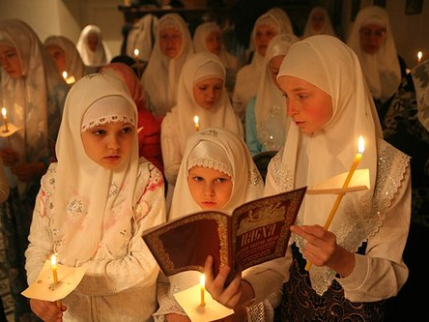
При образовании чрезвычайно вредно развивать только рассудок и ум, оставляя без внимания сердце, — на сердце больше всего нужно обращать внимание; сердце — жизнь, но жизнь, испорченная грехом; нужно очистить этот источник жизни, нужно зажечь в нем чистый пламень жизни, так чтобы он горел и не угасал, и давал направление всем мыслям, желаниям и стремлениям человека, всей его жизни. Общество растленно именно от недостатка воспитания христианского.

Slide 23
Родители
и воспитатели!
«Остерегайте детей своих со всею заботливостью от капризов пред вами, иначе дети скоро забудут цену вашей любви, заразят свое сердце злобою, рано потеряют святую, искреннюю, горячую любовь сердца, а по достижении совершенного возраста горько будут жаловаться на то, что в юности слишком много лелеяли их, потворствовали капризам их сердца. Каприз — зародыш сердечной порчи, ржа сердца, моль любви, семя злобы, мерзость Господу».

Slide 24
«Удивительная болезнь явилась нынче, —
это страсть к развлечениям. Никогда не было такой потребности к развлечениям, как нынче. Это прямой показатель того, что людям нечем стало жить, что они разучились жить серьезною жизнью, трудом на пользу нуждающихся и внутреннею духовною жизнью, и начали скучать! И меняют глубину и содержание духовной жизни на развлечения! Какое безумие! Точно дети лишенные разума!»

Slide 25
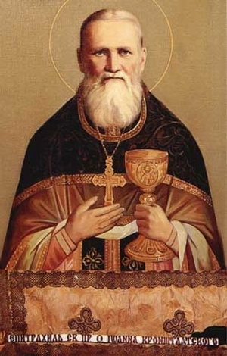
Величаем тя,
Святый праведный
отче наш Иоане,
и чтим святую память твою,
ты бо молиши о нас Христа, Бога нашего!

Slide 26
Спасибо
за внимание!

